Slide 1
BÀI 13. BIỂU DIỄN DỮ LIỆU
Yêu cầu cần đạt:
Nêu được khái niệm hằng, biến, kiểu dữ liệu, biểu thức và sử dụng được các khái niệm này ở các chương trình đơn giản trong môi trường lập trình trực quan.

Slide 2
1. Kiểu dữ liệu
Bài 1. Hãy ghép nối mỗi dòng trong cột Dữ liệu với một dòng phù hợp ở cột Kiểu dữ liệu
Dữ liệu | Kiểu dữ liệu
Tin học | Số thực
3.1415 | Xâu kí tự
12 | Kí tự
a | Số nguyên

Slide 3
1. Kiểu dữ liệu
Trong NNLT Scratch phân chia dữ liệu thành 3 kiểu dữ liệu sau:
Kiểu dữ liệu | Tập hợp giá trị | Phép toán
Số | Số nguyên, số thập phân | +, - , *, /, mod, round
Xâu kí tự | Kí tự, xâu kí tự | join
Lôgic | True hoặc False | >, <, = And, or, not

Slide 4
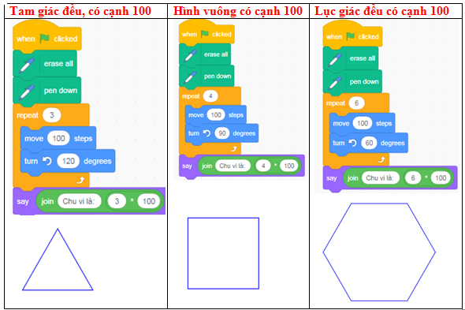
2. Hằng, biến, biểu thức.
Bài 2. Trong Scratch, vẽ một hình đa giác đều có độ dài cạnh là 100 đơn vị. Biết rằng số cạnh là bất kì và được nhập vào từ bàn phím. Hãy cho biết chu vi của hình đa giác đã vẽ.
a) Xem lại chương trình vẽ hình tam giác đều, hình vuông, lục giác đều.

Slide 5
b) Nhận xét:
Độ dài cạnh mỗi hình là bao nhiêu và có thay đổi không ?
Độ dài cạnh mỗi hình là 100, và độ dài cạnh không thay đổi (Gọi độ dài cạnh là hằng).
2. Số cạnh mỗi hình có giống nhau không?
 Số cạnh mỗi hình khác nhau (Số cạnh thay đổi. Gọi số cạnh là biến).
3. Hãy chỉ ra biểu thức của mỗi hình?
 Biểu thức hình tam giác đều: 3 * 100
 Biểu thức hình vuông: 4 * 100
 Biểu thức hình lục giác đều: 6 * 100

Slide 6
2. Hằng, biến, biểu thức.
- Hằng có giá trị không đổi trong quá trình thực hiện chương trình.
- Biến được dùng để lưu trữ giá trị và giá trị đó có thể thay đổi trong quá trình thực hiện chương trình.
- Kết quả tính toán của biểu thức thuộc một KDL nhất định.
Lưu ý: Hằng và Biến được người lập trình đặt tên và thuộc một KDL nhất định.

Slide 7
3. Thực hành, luyện tập, vận dụng
Bài 3. Dùng NNLT Scratch để vẽ hình đa giác đều (bài 2).
Bài 4. Dùng NNLT Scratch để tạo ra chương trình vẽ hình tròn với bán kính hình tròn được nhập vào từ bàn phím. Tính chu vi và diện tích của hình tròn đã vẽ và thông báo kết quả ra màn hình.
Bài 5. Dùng NNLT Scratch để tạo ra chương trình giải quyết một bài toán trong các môn học như: KHTN, Toán,…

Slide 8
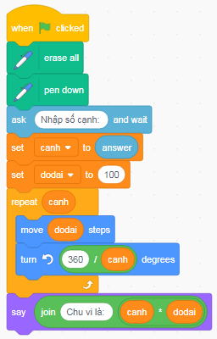
Hướng dẫn giải bài 3.

Slide 9
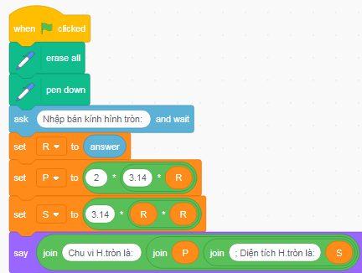
Hướng dẫn giải bài 4.

